Slide 2
JavaScript Intermediario 01
Profº Bruno

Slide 3
Aula 04
O iremos ver nesta seção:
Funções
Dicionários
Módulos
Outras coisas

Slide 4
JavaScript Intermediario
Funções:
Funções são trechos de código usados para replicar uma determinada ação ao longo do seu código.
Elas podem receber valores como parâmetros (argumentos).
Podem ou não retornar um valor específico.
Por padrão, funções em JS/TS retornam undefined (nada) se nenhum valor for explicitamente retornado.
Já conhecemos algumas funções nativas como: console.log(), prompt(), .length, etc.

Slide 5
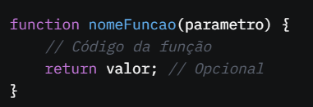
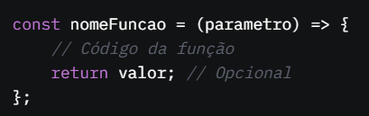
JavaScript Intermediario
Para declararmos uma função usamos as seguintes sintaxes:
Com function:
Com Arrow Function (alternativa moderna):

Slide 6
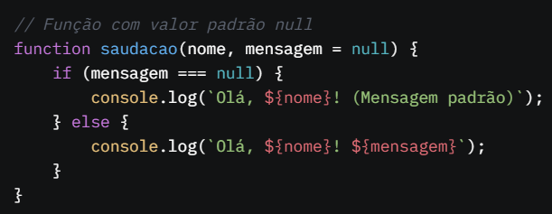
JavaScript Intermediario
Valores Padrão para Parâmetros:
Podemos definir valores padrão para os parâmetros de uma função.
Recomenda-se usar null como valor padrão em JS/TS (equivalente ao None do Python) para parâmetros opcionais.
Isso evita que o código quebre durante refatorações e permite verificar se um valor foi explicitamente passado ou não.
Por que usar null?
Refatoração Segura: Se você adicionar lógica que depende do parâmetro, usar null como padrão permite verificar sua presença sem assumir valores específicos (ex.: "", 0), que podem ser válidos em alguns contextos.
Verificação Explícita: Com null, você pode usar === null ou !== null para diferenciar um valor não passado de um valor intencional.

Slide 7
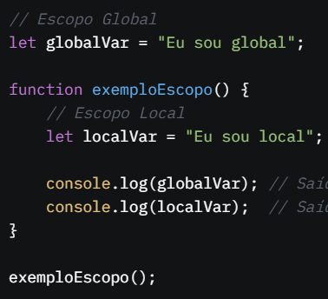
JavaScript Intermediario
Escopo de Funções:
Escopo significa o local onde uma variável ou código pode ser acessado.
Existem dois tipos principais:
Escopo Global: Onde todo o código pode acessar as variáveis definidas fora de funções ou blocos.
Escopo Local: Onde apenas variáveis definidas dentro de uma função (ou bloco, em alguns casos) podem ser acessadas por aquele trecho específico.

Slide 8
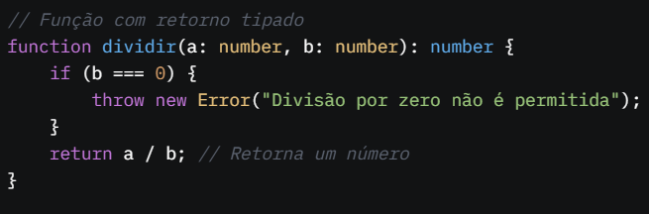
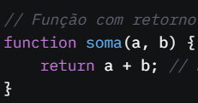
JavaScript Intermediario
Retorno de Valores das Funções (return):
As funções podem ou não retornar algum valor.
Por padrão, se não houver um return explícito, elas retornam undefined em JS/TS.
Exemplo: Tente atribuir o resultado de console.log() a uma variável e depois exibir essa variável — será undefined.
Algumas funções nativas sempre retornam algo, como prompt(), que retorna uma string.
Para retornar valores, usamos a seguinte sintaxe dentro da função:

Slide 9
Python Intermediario
Faça um programa para imprimir:
1
2 2
3 3 3
.....
n n n n n n ... n
para um n informado pelo usuário. Use uma função que receba um valor n inteiro e imprima até a n-ésima linha.
Faça um programa para imprimir:
1
1 2
1 2 3
.....
1 2 3 ... n
para um n informado pelo usuário. Use uma função que receba um valor n inteiro imprima até a n-ésima linha.

Slide 10
Python Intermediario
Faça um programa, com uma função que necessite de três argumentos, e que forneça a soma desses três argumentos.
Faça um programa, com uma função que necessite de um argumento. A função retorna o valor de caractere ‘P’, se seu argumento for positivo, e ‘N’, se seu argumento for zero ou negativo.
Faça um programa com uma função chamada somaImposto. A função possui dois parâmetros formais: taxaImposto, que é a quantia de imposto sobre vendas expressa em porcentagem e custo, que é o custo de um item antes do imposto. A função “altera” o valor de custo para incluir o imposto sobre vendas.

